Slide 1
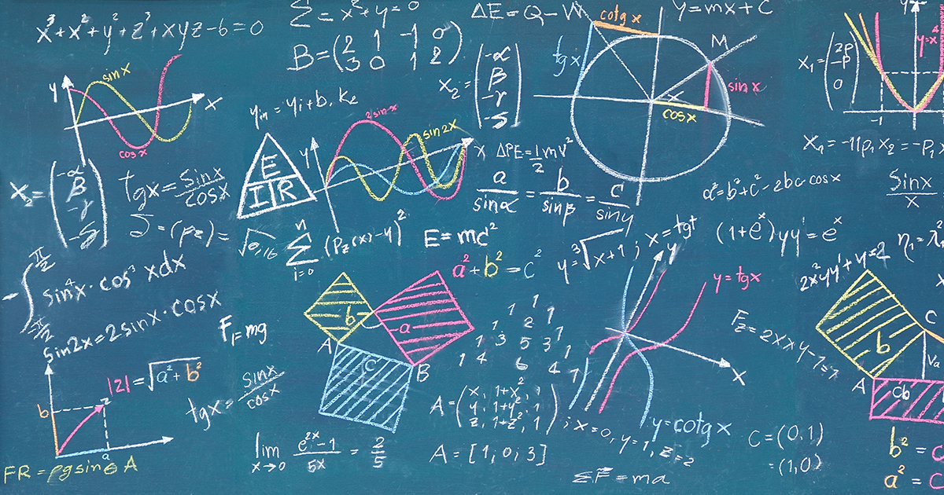
Круглый стол по обмену опытом реализации содержания и форм активизации межпредметных связей для формирования функциональной грамотности
Формирование
математической грамотности
у учащихся
Подготовила учитель математики
Хорошева Е.Я.

Slide 2
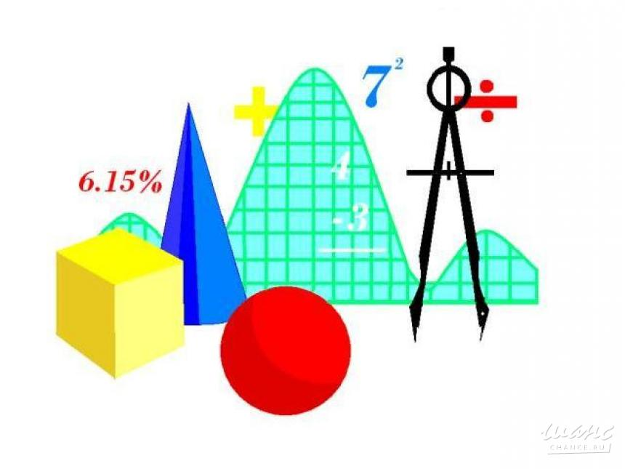
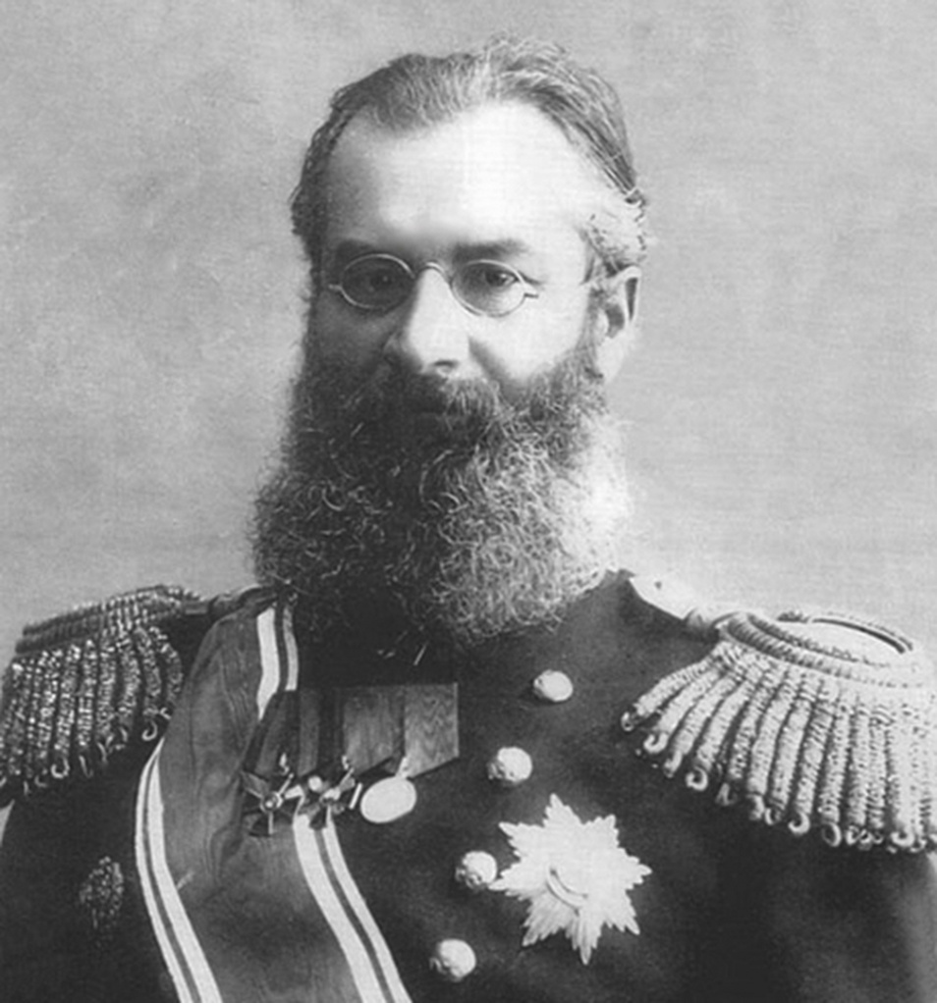

Slide 3
Математическая грамотность
– это способность человека определять и понимать роль математики в мире, в котором он живёт, высказывать обоснованные математические суждения и использовать математику так, чтобы удовлетворять в настоящем и будущем потребности, присущие созидательному, заинтересованному и мыслящему гражданину.

Slide 4
Анализ внутришкольной диагностики по формированию математической грамотности
за 2023-2024 учебный год

Slide 5
класс | Всего учащихся | Выполнили работу | уровни
 |  |  | недостаточный | низкий | средний | повышенный | высокий
6-А | 31 | 24 (77,4%) | 10 | 6 | 5 | 2 | 1
6-Б | 31 | 14 (45,1%) | 1 | 6 | 3 | 2 | 2
6-В | 30 | 25 (83,3%) | 7 | 14 | 3 | 1 | 0
6-Г | 28 | 16 (57,1%) | 4 | 7 | 5 | 0 | 0
6-К | 20 | 2 (10%) | 1 | 0 | 1 | 0 | 0
Всего | 140 | 81 (57,9%) | 23 (28,4%) | 33 (40,7%) | 17 (21,1%) | 5 (6,1%) | 3 (3,7%)

Slide 6
класс | Всего учащихся | Выполнили работу | уровни
 |  |  | недостаточный | низкий | средний | повышенный | высокий
7-А | 29 | 18 62% | 0 | 1 6% | 6 33% | 0 | 11 61%
7-В | 33 | 23 70% | 2 9% | 3 13% | 5 22% | 4 17% | 9 39%
7-Г | 25 | 2 8% | 0 | 0 | 1 50% | 1 50% | 0
7-К | 31 | 18 58% | 1 6% | 1 6% | 10 56% | 0 | 6 32%
всего | 118 | 61 52% | 3 5% | 5 8% | 22 36% | 5 8% | 26 43%

Slide 7
класс | Всего учащихся | Выполнили работу | уровни
 |  |  | недостаточный | низкий | средний | повышенный | высокий
8-А | 33 | 24 73% | 3 12% | 2 8% | 5 21% | 4 17% | 10 42%
8-Б | 34 | 12 35% | - | 1 8% | - | 3 25% | 8 67%
8-Г | 32 | 21 66% | 2 10% | - | 2 10% | 1 5% | 16 75%
8-К | 32 | 26 81% | 1 4% | - | 3 12% | 5 19% | 17 65%
всего | 131 | 83 63% | 6 7% | 3 4% | 10 12% | 13 16% | 51 61%

Slide 8
класс | Всего учащихся | Выполнили работу | уровни
 |  |  | недостаточный | низкий | средний | повышенный | высокий
9-А | 26 | 23 88% | 0 | 2 9% | 2 9% | 2 9% | 17 73%
9-Б | 25 | 22 88% | 0 | 4 18% | 4 18% | 8 36% | 6 28%
9-В | 27 | 20 74% | 0 | 3 15% | 2 10% | 5 25% | 10 50%
9-К | 21 | 8 38% | 0 | - | 3 37,5% | 2 25% | 3 37,5%
всего | 99 | 73 74% | 0 | 9 12% | 11 15% | 17 23% | 36 49%

Slide 9
Анализ проведенных открытых уроков и мероприятий для формирования математической грамотности
в рамках проведения Недели математики

Slide 10
- распознавать проблемы, которые возникают в окружающей действительности и могут быть решены средствами математики;
- формулировать эти проблемы на языке математики;
- решать проблемы, используя математические факты и методы;

Slide 11
- анализировать использованные методы решения;
- интерпретировать полученные результаты с учетом поставленной проблемы;
- формулировать и записывать результаты решения.

Slide 12
Технология критического мышления
Игровая технология
Технология проблемного обучения
Приёмы
формирования
математической грамотности
в рамках современных педагогических
технологий
Здоровье-сберегающая технология
Проектная технология
Личностно-ориентированная технология
Информационно-коммуникационная технология

Slide 13
Технология критического мышления

Slide 14
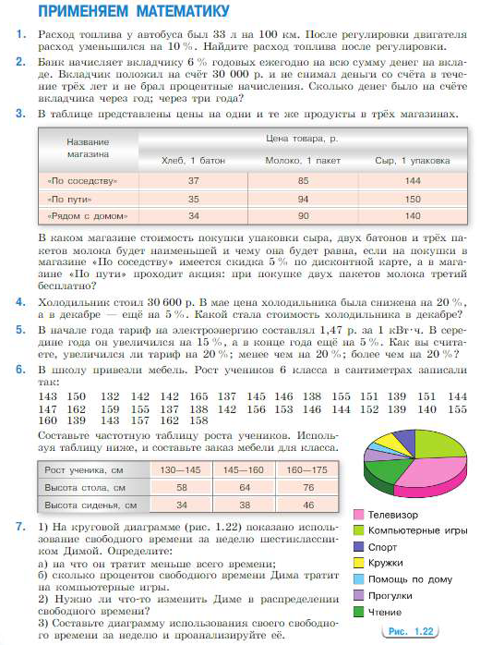
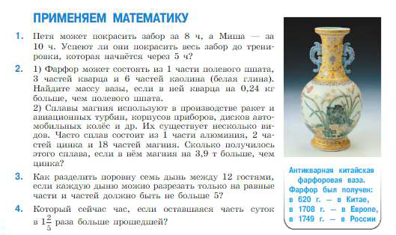
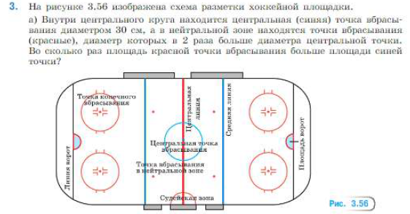
Реальная математика на уроках

Slide 15
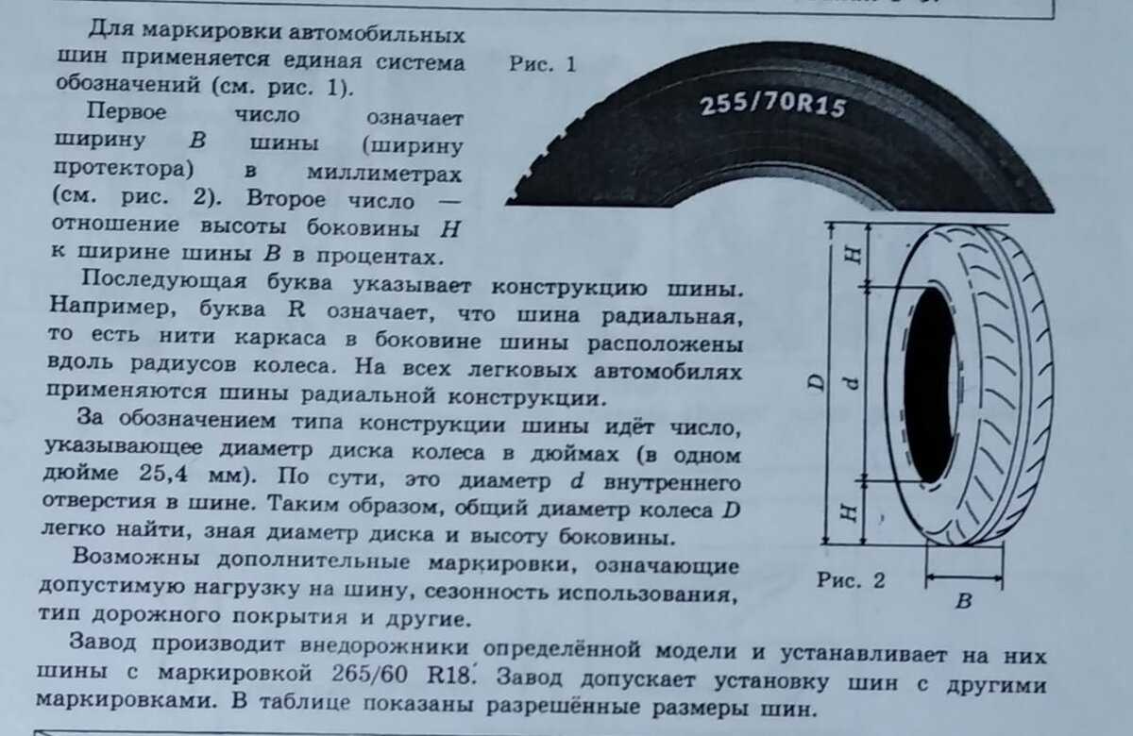
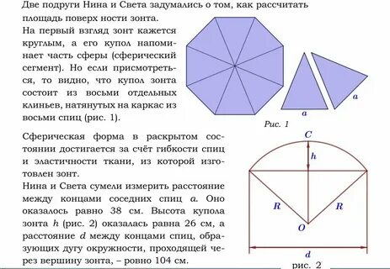
Реальная математика на уроках

Slide 16
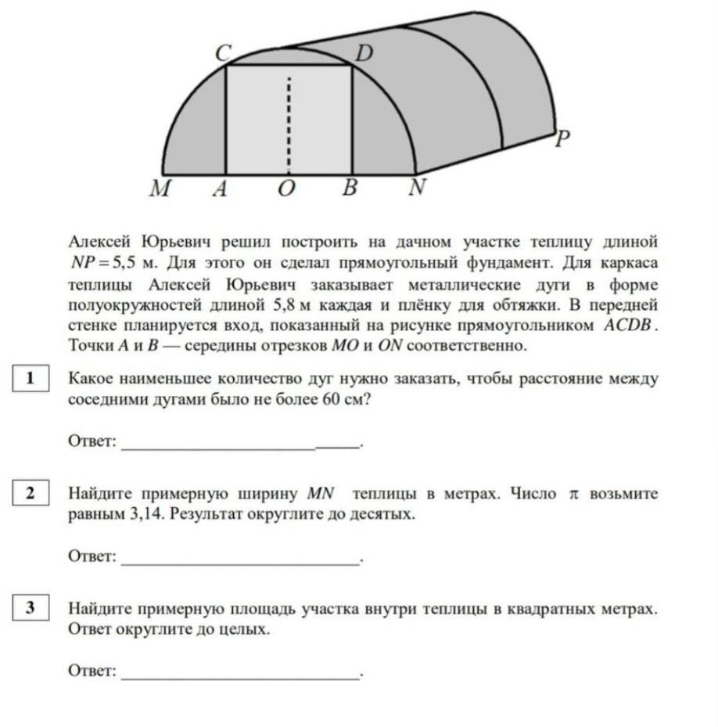
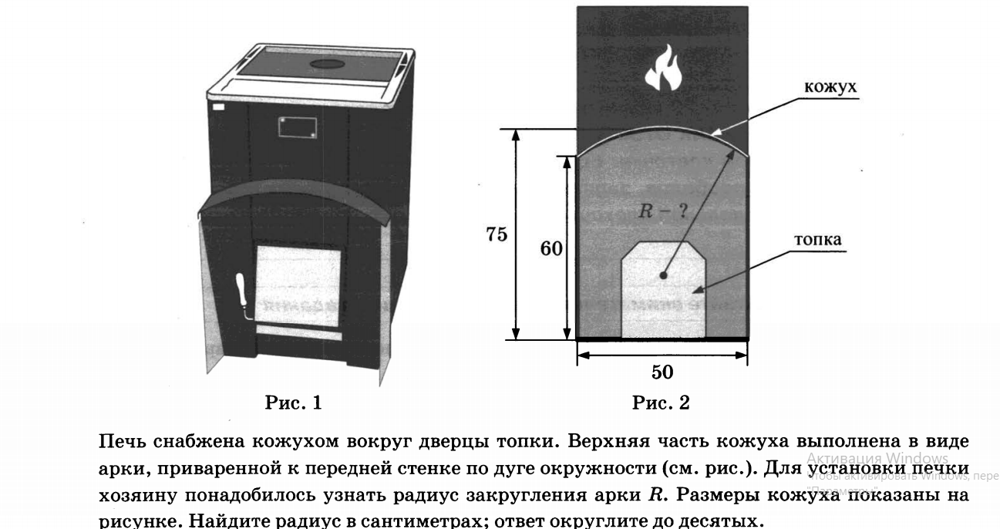
Реальная математика на уроках

Slide 17
Реальная математика на уроках
1. Аня купила проездной билет на месяц и сделала за месяц 41 поездку. Сколько рублей она сэкономила, если проездной билет стоит 580 рублей, а разовая поездка — 20 рублей?
2. Таксист за месяц проехал 6000 км. Стоимость 1 литра бензина — 20 рублей. Средний расход бензина на 100 км составляет 9 литров. Сколько рублей потратил таксист на бензин за этот месяц?
3. Летом килограмм клубники стоит 80 рублей. Мама купила 1 кг 200 г клубники. Сколько рублей сдачи она получит с 500 рублей?
4. Павел Иванович купил американский автомобиль, спидометр которого показывает скорость в милях в час. Американская миля равна 1609 м. Какова скорость автомобиля в километрах в час, если спидометр показывает 65 миль в час? Ответ округлите до целого числа.
5. На счету Машиного мобильного телефона было 53 рубля, а после разговора с Леной осталось 8 рублей. Сколько минут длился разговор с Леной, если одна минута разговора стоит 2 рубля 50 копеек?

Slide 18
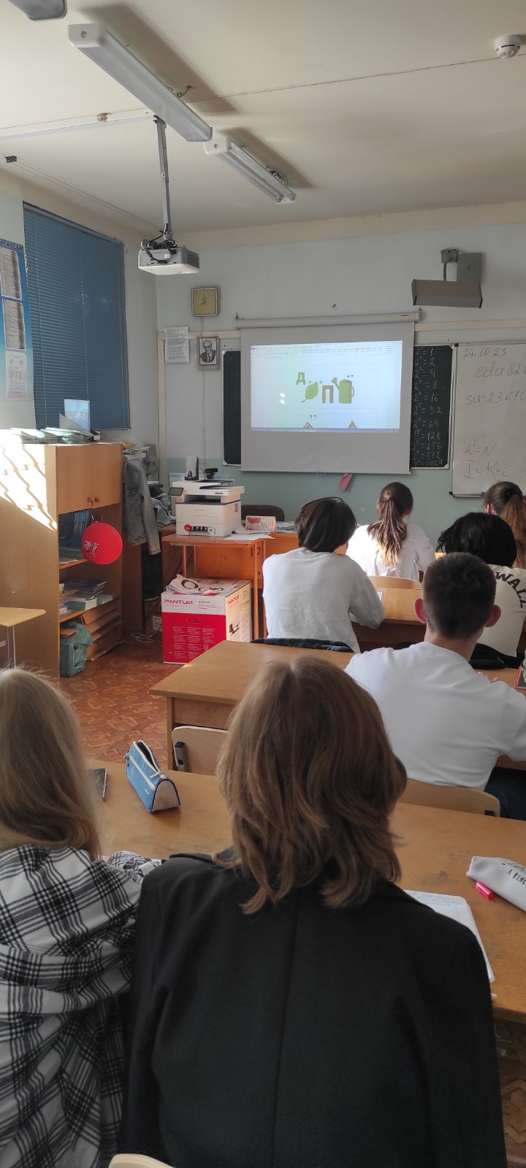
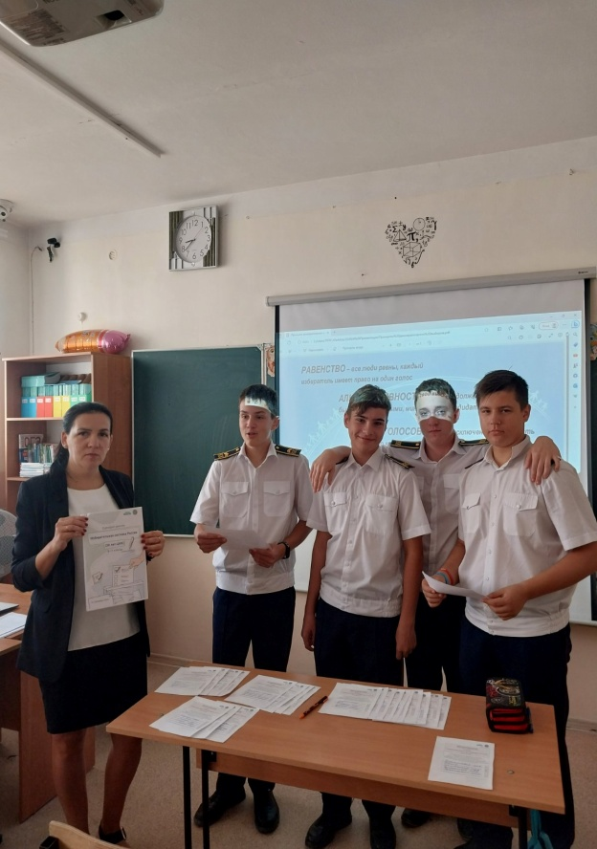
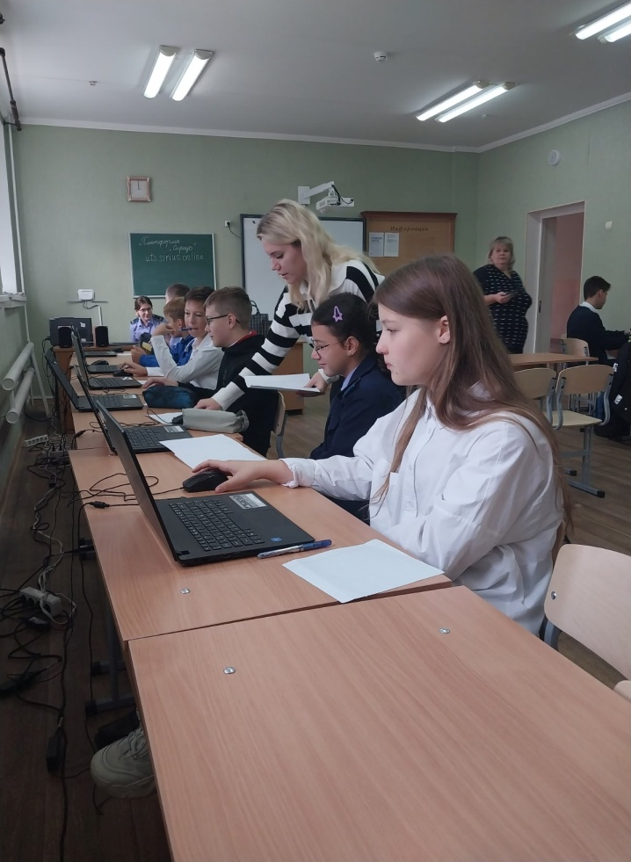
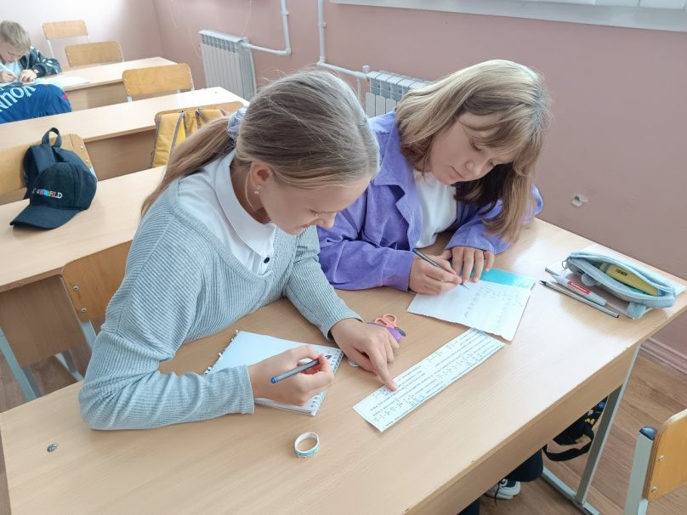
Неделя математики

Slide 19
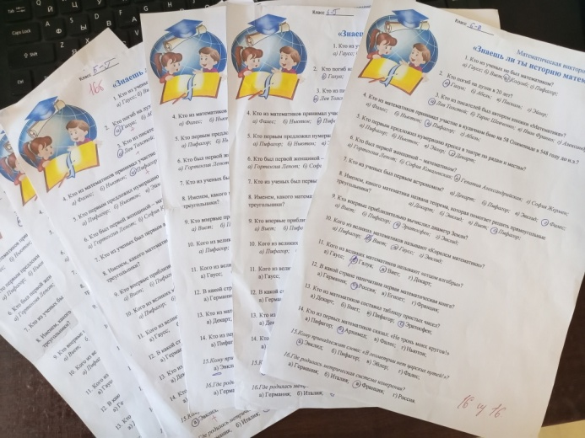
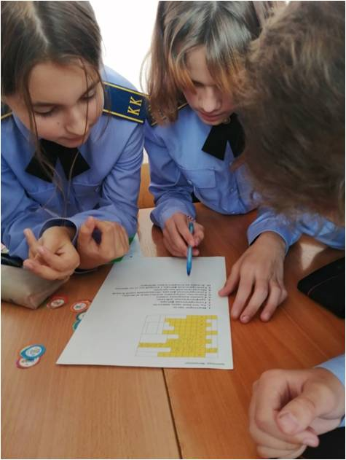
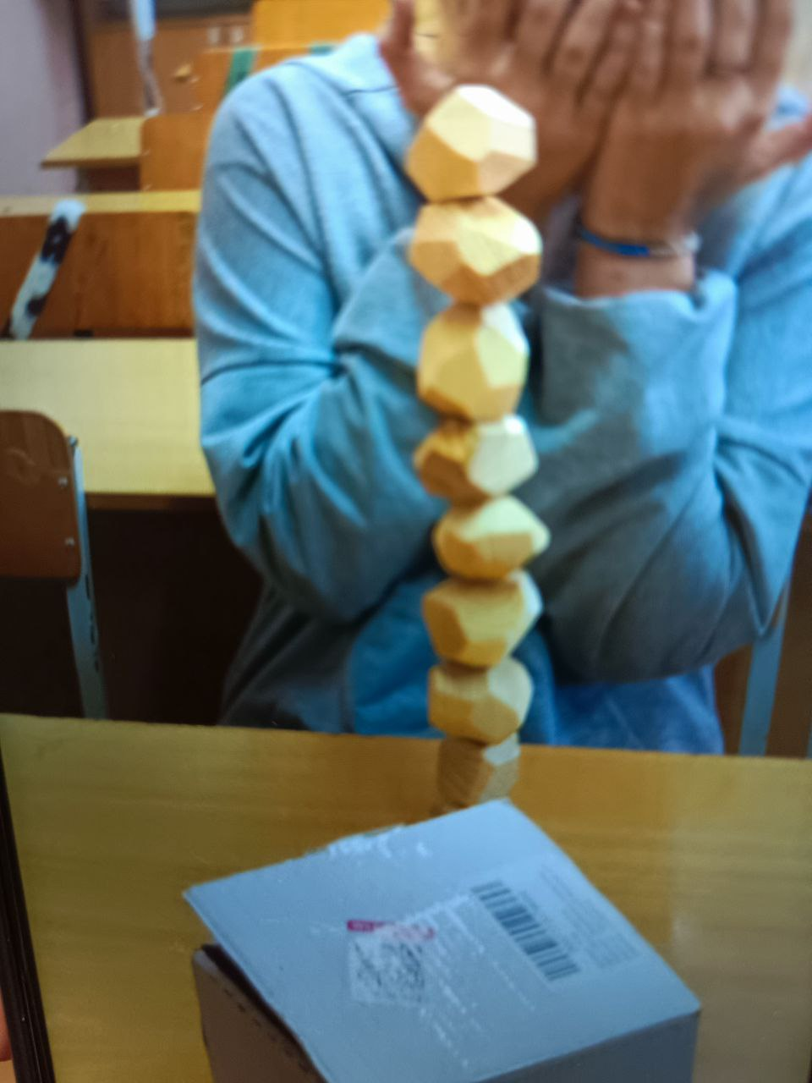
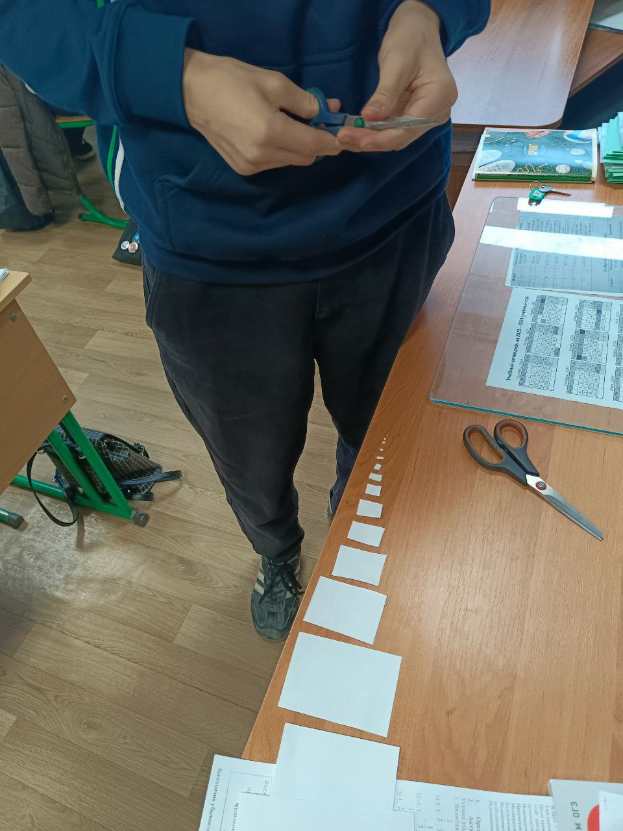
Неделя математики

Slide 20
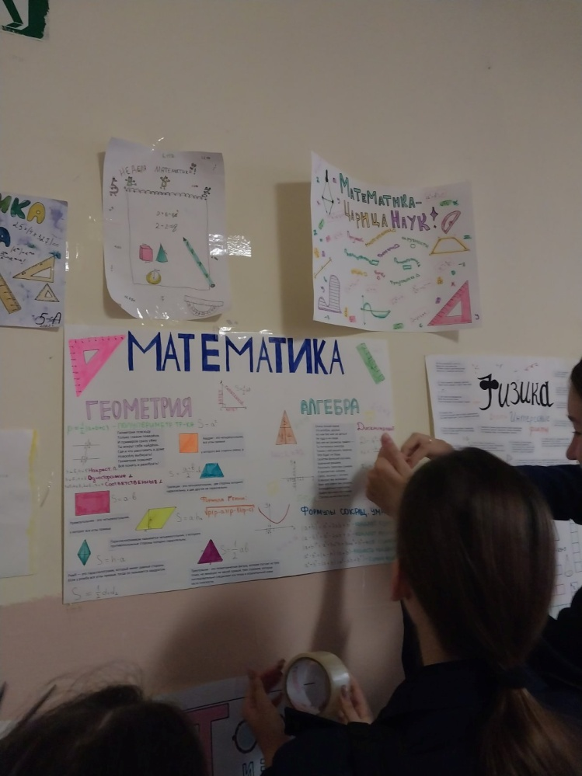
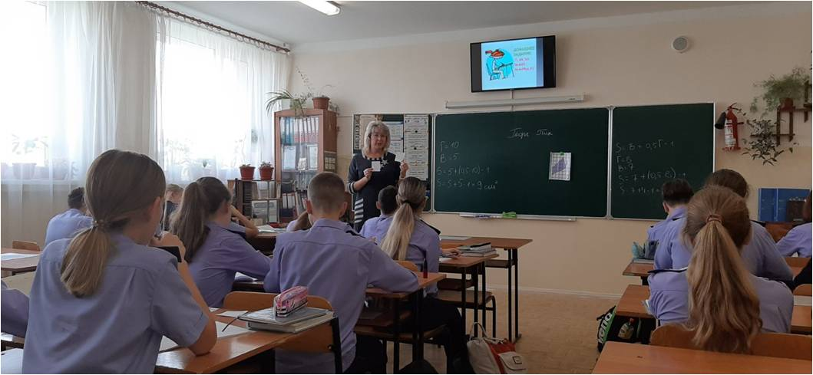
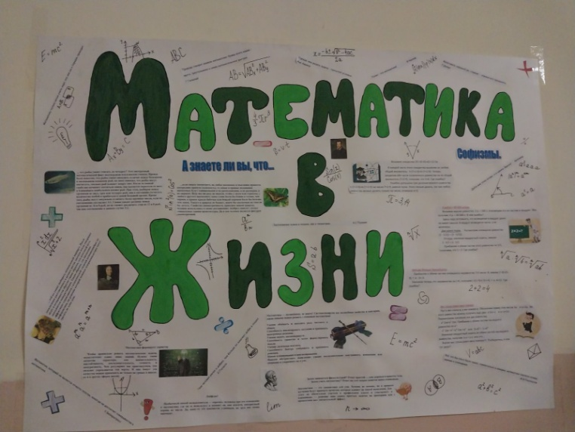
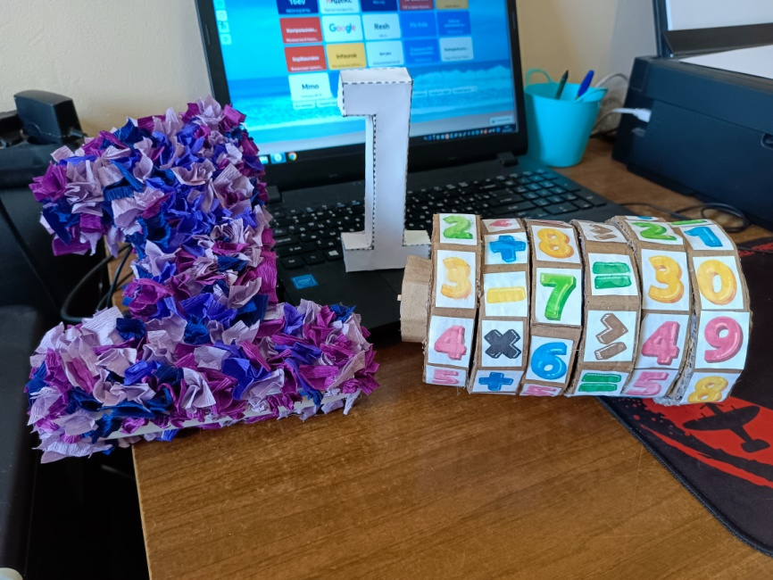
Неделя математики

Slide 21
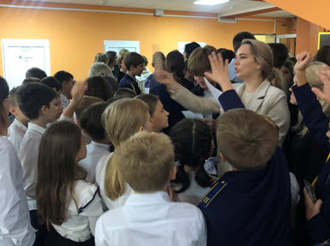
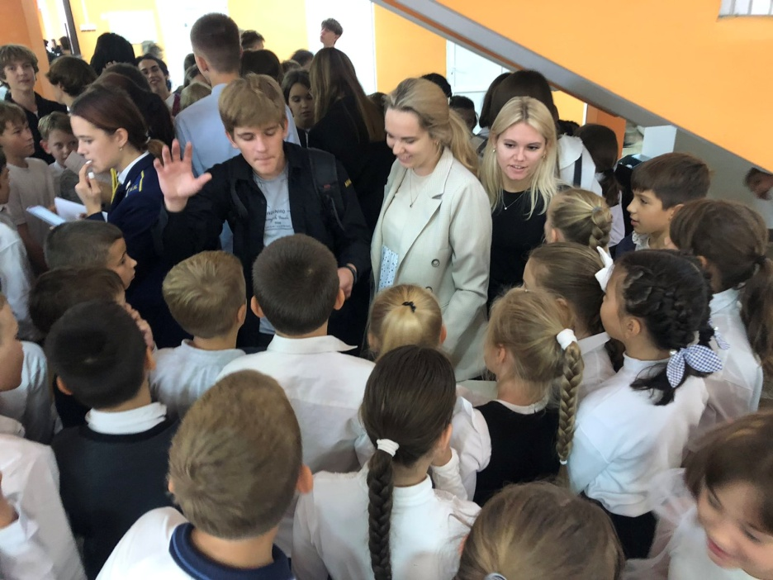
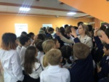
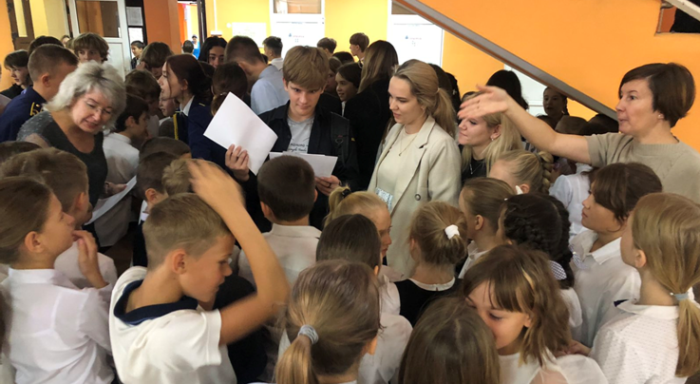
Неделя математики

Slide 22
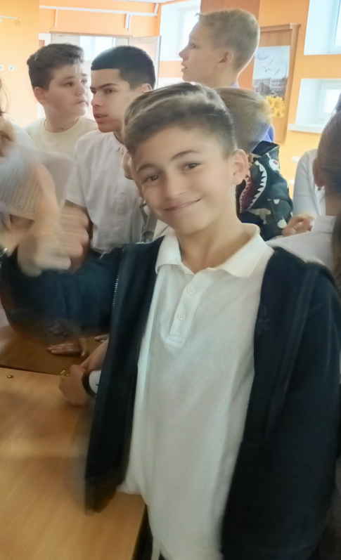
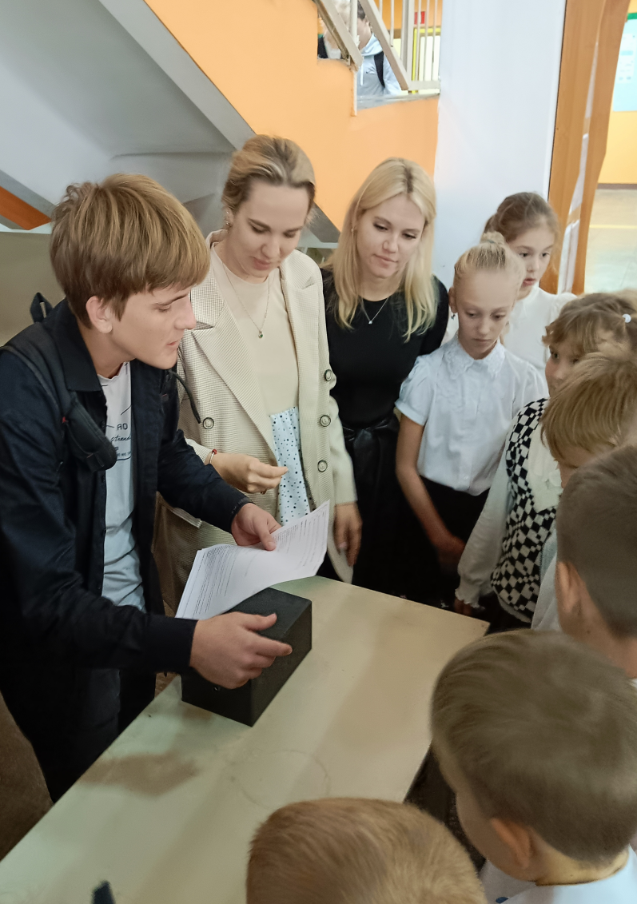
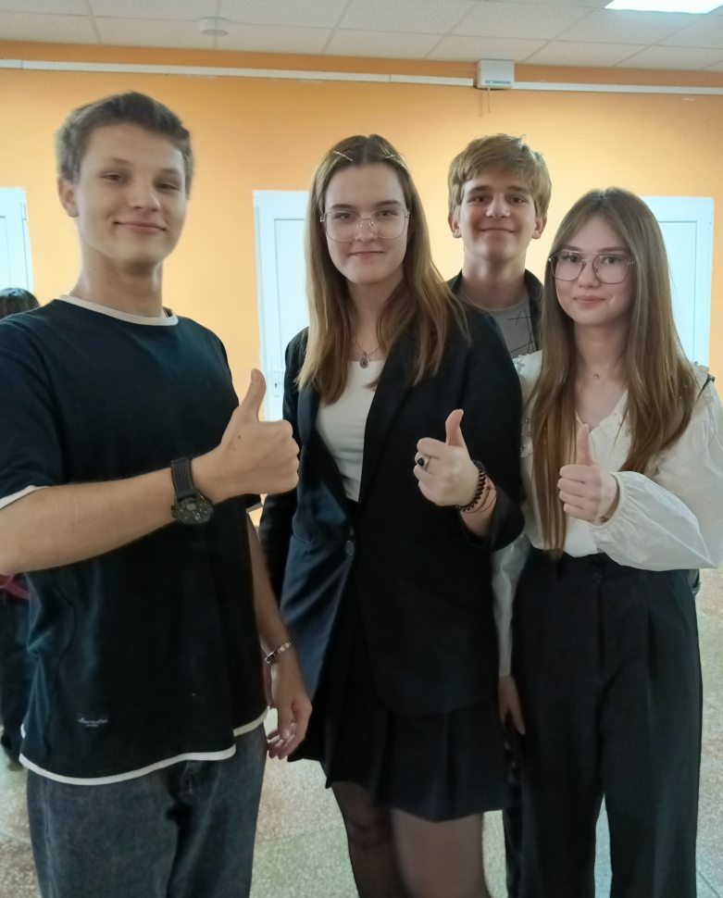
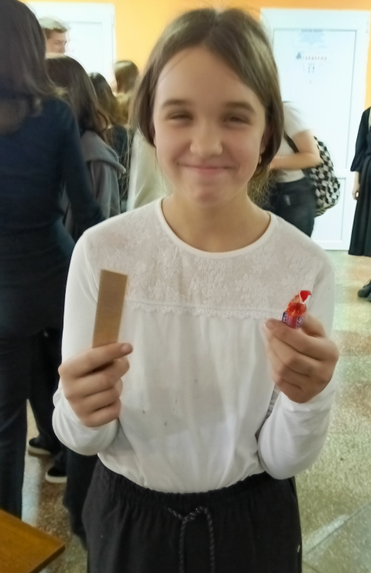
Неделя математики

Slide 23
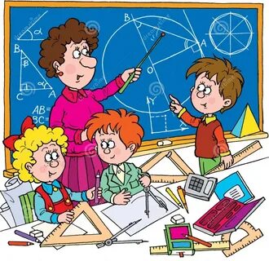
«Математическое образование – это благо, на которое имеет право каждый, и государство должно это право обеспечить»
(Концепции математического образования)

Slide 24
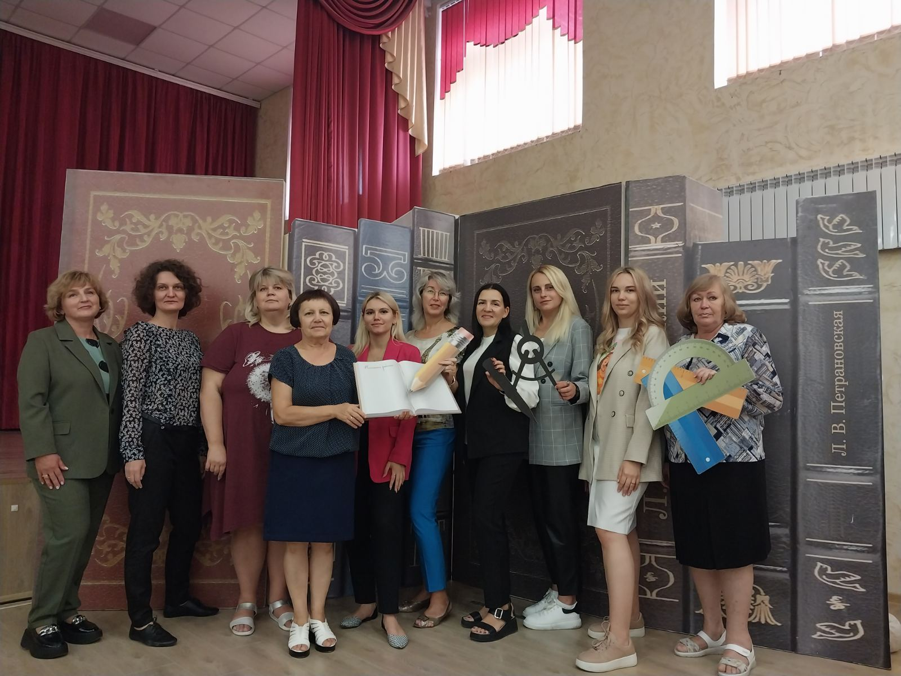
Спасибо за внимание!

